Slide 1
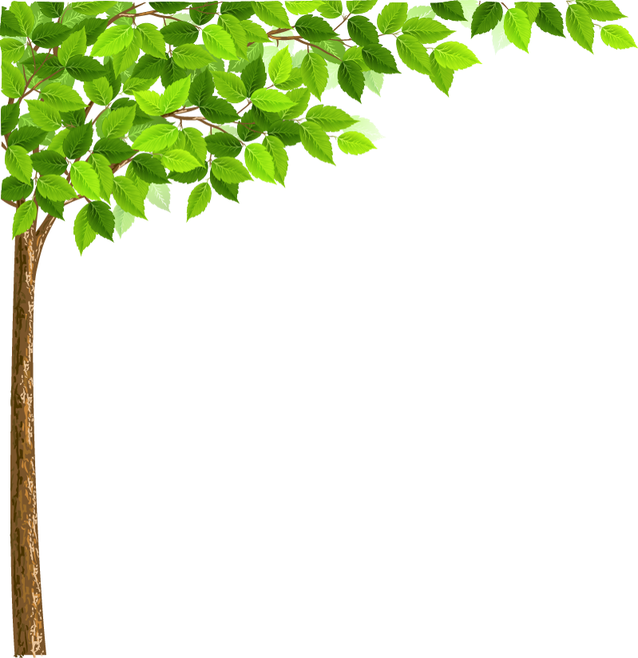



CHÀO MỪNG QUÝ THẦY CÔ
VỀ DỰ GIỜ TIẾT HỌC TOÁN LỚP 4
GIÁO VIÊN: TRẦN THỊ BIÊN

Slide 2




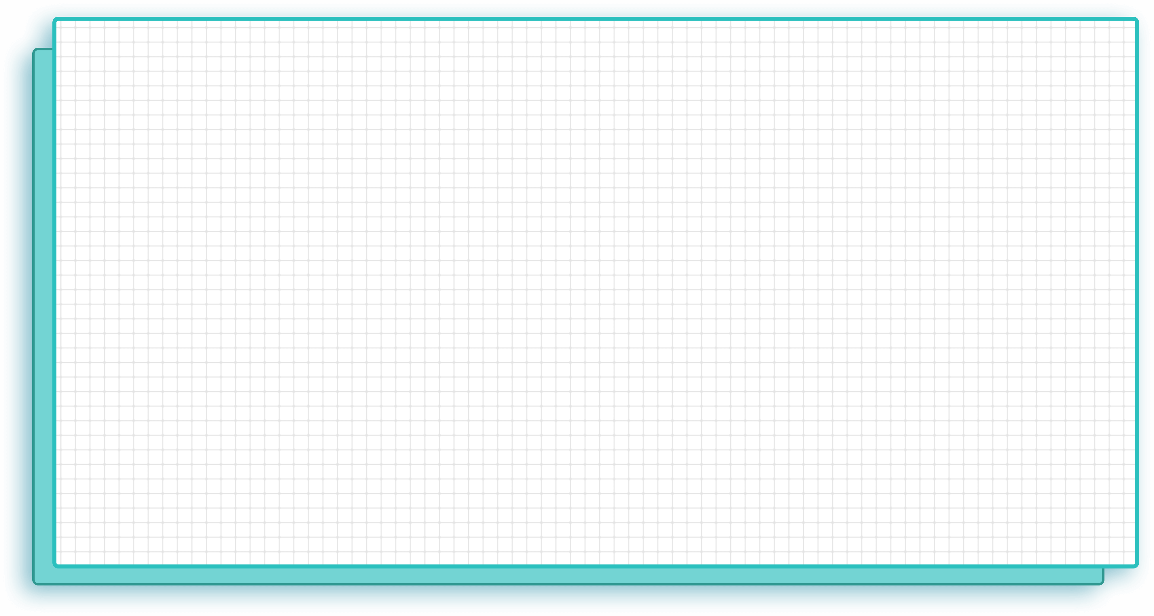



Slide 3





1
Thực hiện được phép chia phân số bao gồm: phép chia phân số với phân số, chia với số tự nhiên cho phân số và phép chia phân số cho số tự nhiên.
2
Giải được một số bài toán thực tế liên quan đến phép chia phân số.

Slide 4




1

Slide 5
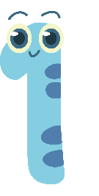
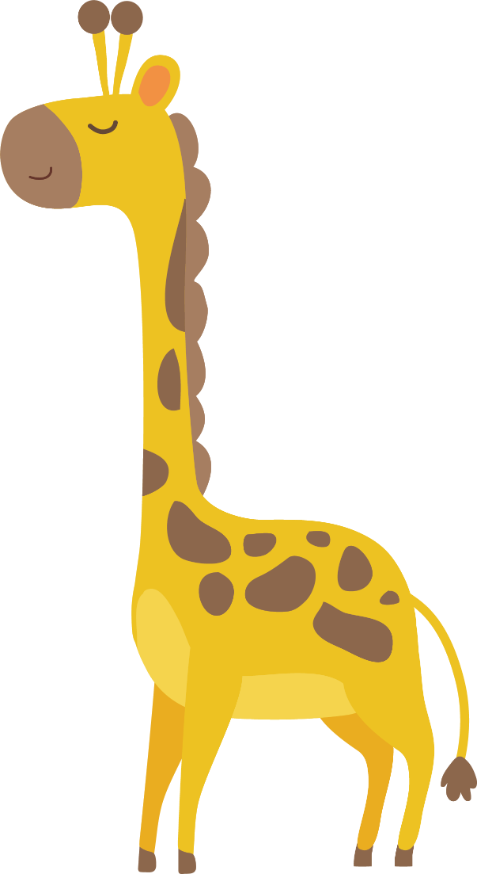

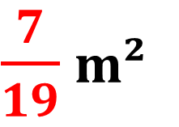


KHỞI ĐỘNG
Ví dụ:
Hình chữ nhật ABCD có diện tích $\frac{7}{19}$ m², chiều rộng là $\frac{2}{5}$ m. Tính chiều dài của hình đó.
A
? m
B
$\frac{7}{19}$ m²
$\frac{2}{5}$ m
D
C

Slide 6

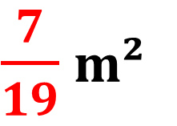
KHỞI ĐỘNG
Ví dụ:
A
? m
B
Muốn tìm chiều dài của hình chữ nhật ta làm thế nào?
$\frac{7}{19}$ m²
$\frac{2}{5}$ m
D
C

Slide 7



KHỞI ĐỘNG
Ví dụ:
Muốn tính chiều dài của hình chữ nhật bên, ta thực hiện phép tính:
A
? m
B
$\frac{7}{19}$ m²
$\frac{2}{5}$ m
$\frac{7}{19}$
$\frac{2}{5}$
$$:$$
D
C

Slide 8

2
Phân số đảo ngược

Slide 9
Phân số đảo ngược
Phân số đảo ngược của phân số $\frac{3}{2}$ là phân số $\frac{2}{3}$
Phân số đảo ngược là như thế nào?

Slide 10




Phân số đảo ngược
Phân số đảo ngược của phân số $\frac{3}{2}$ là phân số $\frac{2}{3}$
Phân số đảo ngược là phân số đảo ngược tử số thành mẫu số, mẫu số thành tử số
Ví dụ: Tìm phân số đảo ngược của phân số:
$$\frac{6}{7}$$
$$\frac{13}{9}$$
$$\frac{10}{21}$$
$$\frac{4}{27}$$

Slide 11

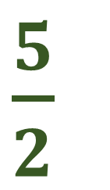

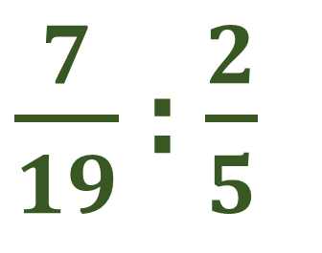
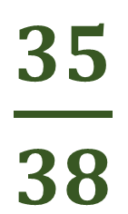
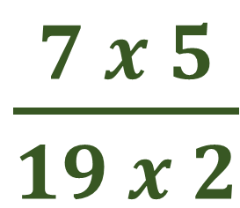

Bài toán
$\frac{7}{19}$ : $\frac{2}{5}$
* Lấy phân số thứ nhất nhân với phân số thứ hai đảo ngược.
5 2
2 5
Phân số
gọi là phân số đảo ngược của phân số
$\frac{7}{19}$
$\frac{5}{2}$
$\frac{7 x 5}{19 x 2}$
$\frac{35}{38}$
=
$$x$$
=
=

Slide 12
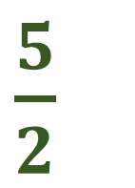
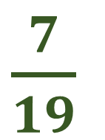
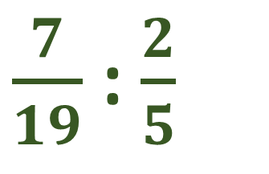
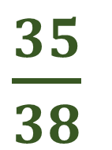
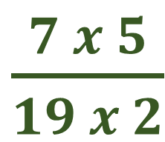

Bài toán
$\frac{7}{19}$ : $\frac{2}{5}$
$\frac{7}{19}$
$\frac{5}{2}$
$\frac{7 x 5}{19 x 2}$
$\frac{35}{38}$
=
$$x$$
=
=
Để thực hiện phép chia phân số, ta làm thế nào?
Muốn thực hiện chia hai phân số, ta lấy phân số thứ nhất nhân đảo ngược phân số thứ hai.

Slide 13


3

Slide 14





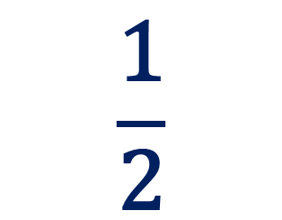
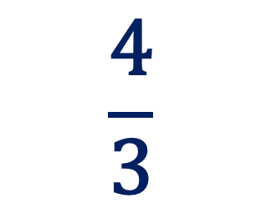
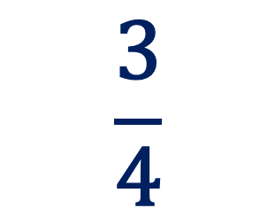
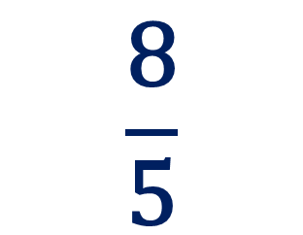
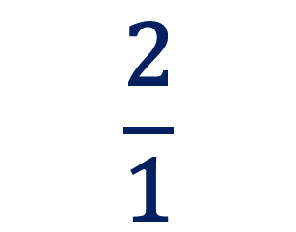
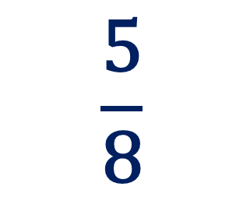
1
a) Viết các phân số đảo ngược của mỗi phân số sau: $\frac{5}{8}$; $\frac{3}{4}$ ; $\frac{1}{2}$
$$\frac{\text{5}}{\text{8}}$$
$$\frac{\text{8}}{\text{5}}$$
$$\frac{\text{3}}{\text{4}}$$
$$\frac{\text{4}}{\text{3}}$$
$$\frac{\text{1}}{\text{2}}$$
$$\frac{\text{2}}{\text{1}}$$

Slide 15
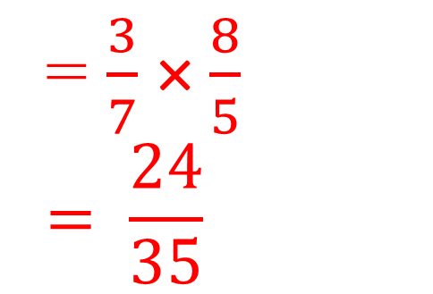
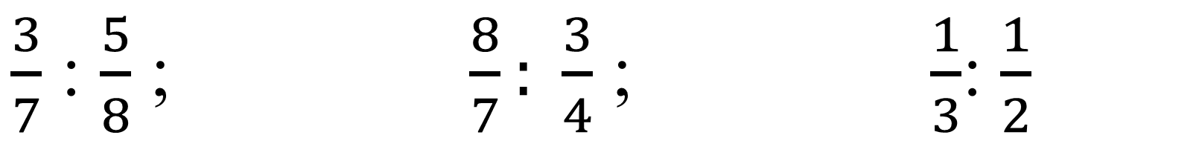
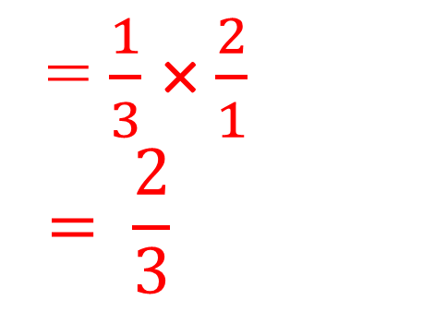
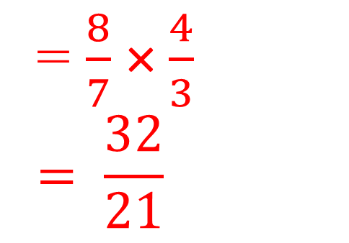
1
b) Tính
$\frac{3}{7}$ : $\frac{5}{8}$ ; $\frac{8}{7}: \frac{3}{4}$ ; $\frac{1}{3}$: $\frac{1}{2}$
= $\frac{8}{7}$ ×$\frac{4}{3}$
$$= \frac{32}{21}$$
= $\frac{1}{3}$ ×$\frac{2}{1}$
$$= \frac{2}{3}$$
= $\frac{3}{7}$ ×$\frac{8}{5}$
$$= \frac{24}{35}$$

Slide 16
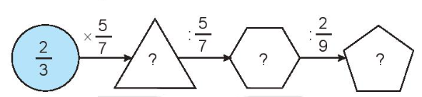
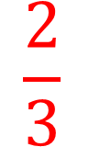
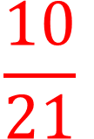
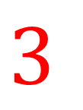
2. Tìm phân số thích hợp.
$$\frac{2}{3}$$
$$\frac{10}{21}$$
$$3$$

Slide 17
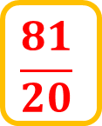

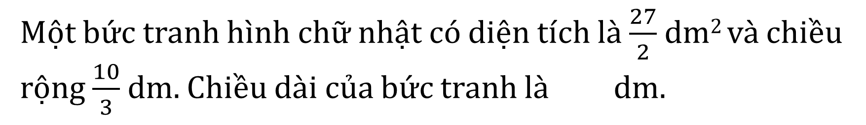
3. Tìm phân số thích hợp.
Một bức tranh hình chữ nhật có diện tích là $\frac{27}{2}$ dm² và chiều rộng $\frac{10}{3}$ dm. Chiều dài của bức tranh là .. dm.
$$\frac{81}{20}$$
?
Bài giải:
Chiều dài của bức tranh là:
$\frac{27}{2}: \frac{10}{3}$= $\frac{81}{20}$ (dm)
Vậy phân số cần điền là $\frac{81}{20}$

Slide 18
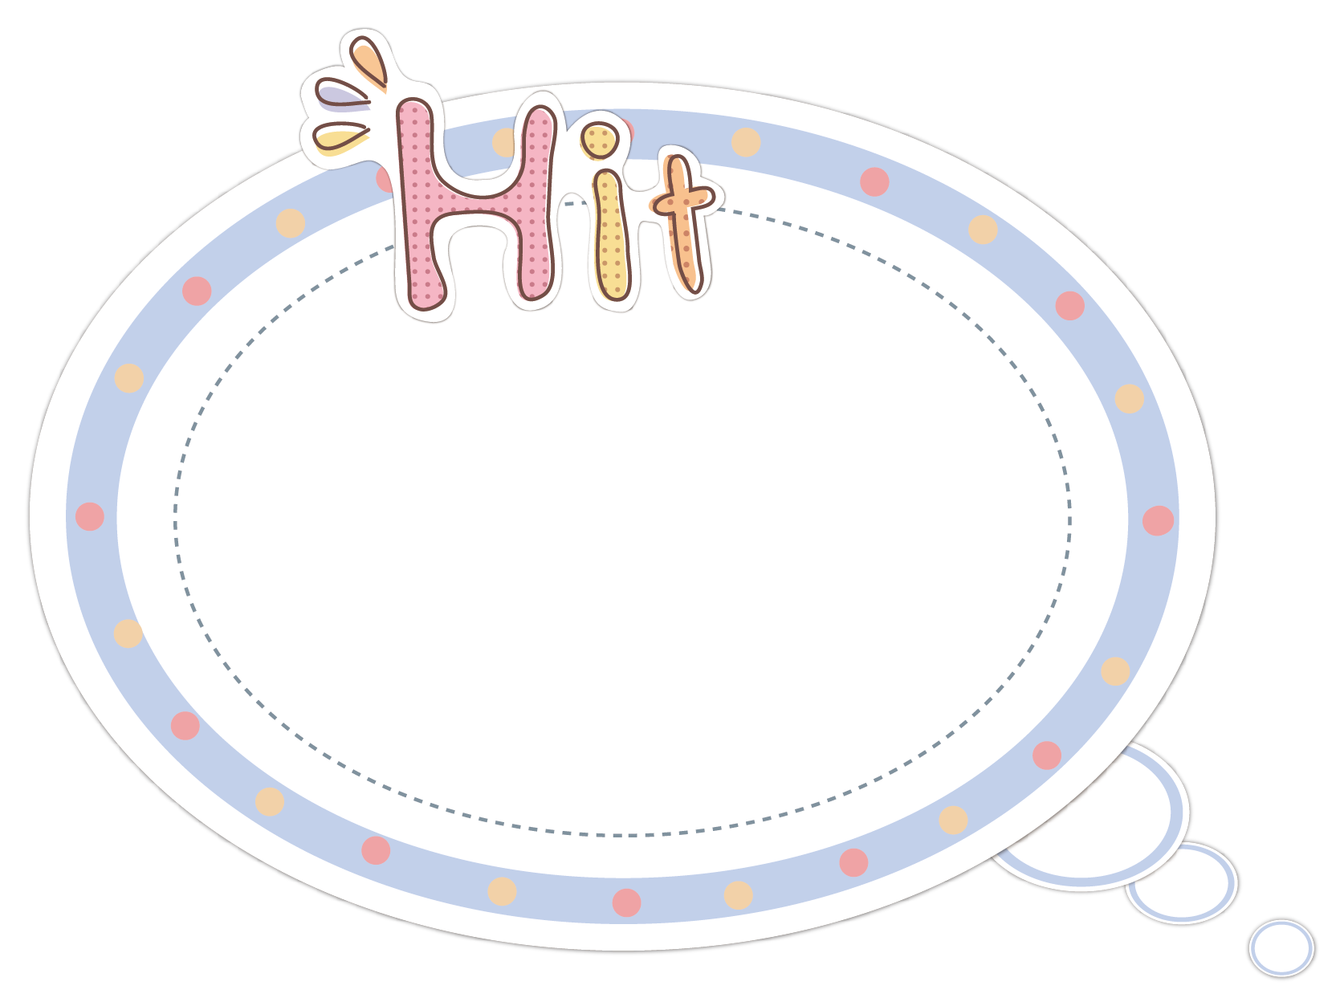



Slide 19
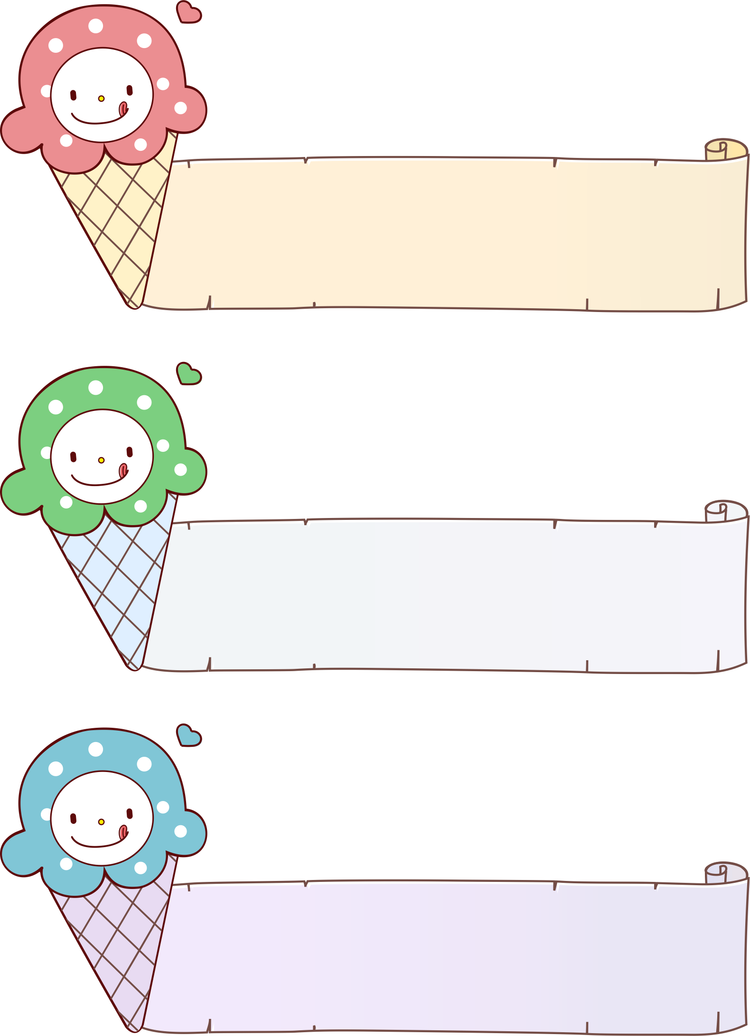




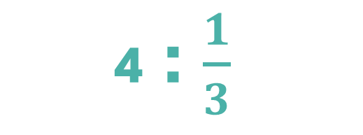

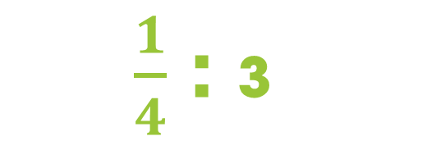

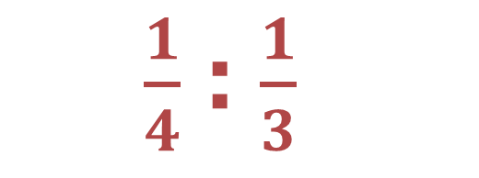

$$\frac{4}{12}$$
=
$\frac{1}{4}$ : $\frac{1}{3}$
12
=
$\frac{1}{4}$ : 3
$$\frac{1}{12}$$
$$\frac{3}{4}$$
4 : $\frac{1}{3}$
=

Slide 20


4

Slide 21


DẶN DÒ
  - Hoàn thành các bài tập.
  - Chuẩn bị bài Luyên tập.

Slide 22




